Slide 1
리액트 hooks 자료

Slide 2
useEffect
useEffect 는
리액트 컴포넌트가 렌더링 될 때마다
특정 작업을 수행하도록 설정

Slide 3
useEffect
componentDidMount 와
componentDidUpdate 를 합친 형태

Slide 4


Slide 5
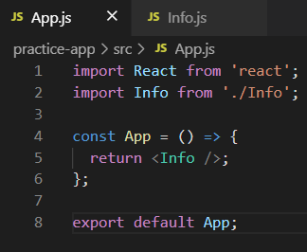

Slide 6
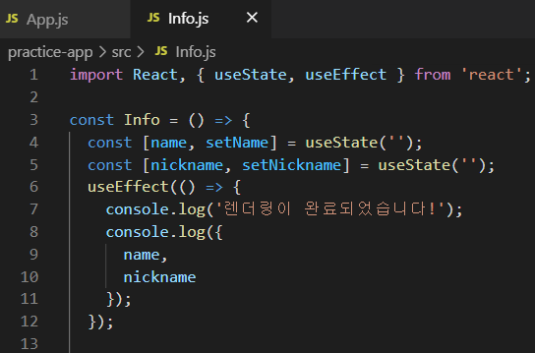
state값이 바뀌면 호출

Slide 7
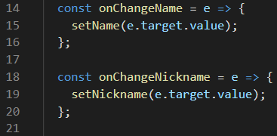

Slide 8
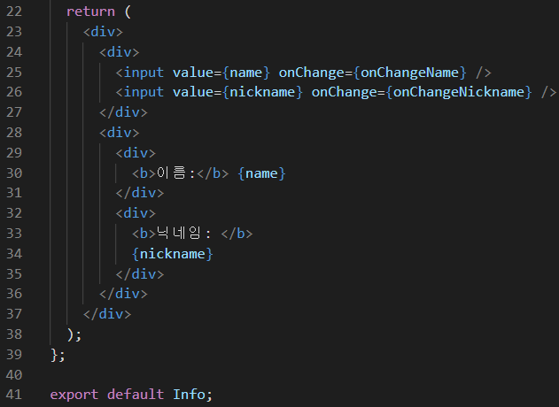

Slide 9
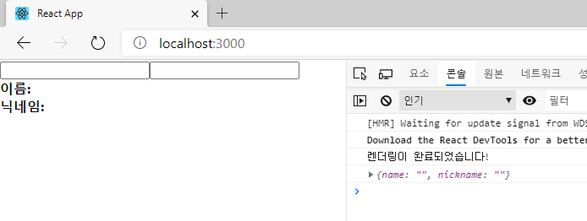

Slide 10
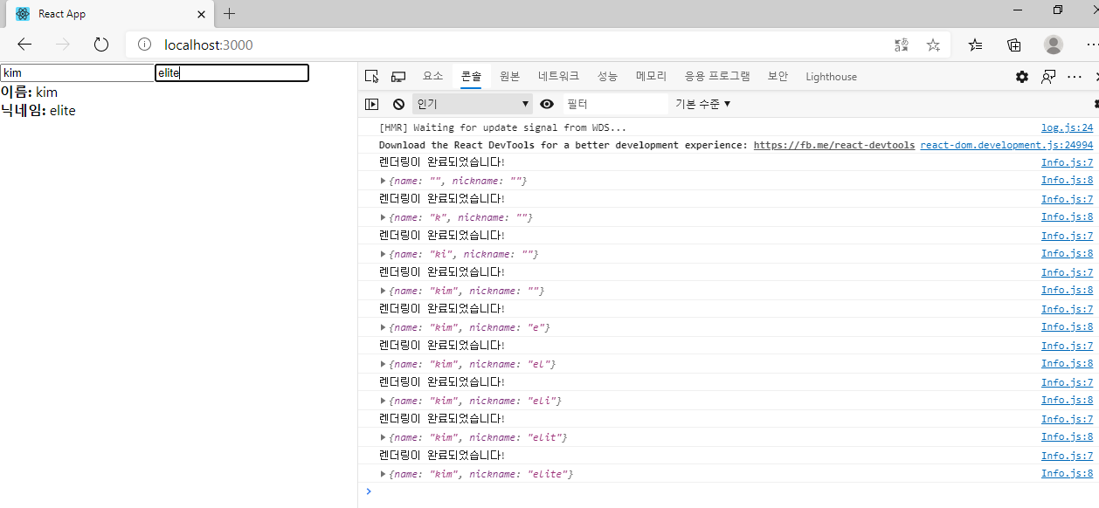
마운트 되고
업데이트가 완료되면 호출

Slide 11
끝

